Slide 1

106年度第1季公共建設
推動辦理情形
行政院第3549次會議
行政院公共工程委員會
106年5月18日

Slide 2
工程會協助解決了什麼問題？
招標
採購
工程
執行
用地
取得
鹿港國家歷史風景區案，經專案督導，水質淨化等技服案於106年3月20日決標。
南迴鐵路潮州段電氣化，106年1月6日訪查協處，C712A標106年4月17日決標，另2標改採最有利標。
金門大橋履約保證金事宜，於106年3月13日函釋，4月11、13日與5月10日開會協調。
台9線蘇花改，專案列管協調，已完成漢本遺址考古工作，於106年3月底復工。
沙崙綠能科學城，於督導會報列管，106年1月25日取得土地先期作業使用同意。
板新供水二期計畫，督導用地及場址污染問題，106年5月1日通過修正計畫。
衛武營藝術文化中心，協助使照申請與消防勘驗，已於106年3月底取得使用執照。
國家生技研究園區，專案列管督導，106年4月底所有建築結構及外牆皆已完成。

Slide 3
有那些重大公共建設已完工啟用?
近期各機關完工、啟用或通車之列管重大建設，重要項目如下:
臺中榮總第一醫療大樓耐震補強及外牆美化作業計畫，106年3月28日竣工。
台9線南迴公路拓寬改善後續計畫，多良橋106年1月24日通車。
林口電廠更新擴建計畫，二號機106年3月24日商轉。
大林廠第三重油加氫脫硫工場，106年3月13日工場完工進油試運轉。
板新供水二期計畫，清水加壓站、光復抽水加壓站(第一階段)分別於106年3月10日、4月18日啟用。
桃園國際機場聯外捷運，106年3月2日通車。

Slide 4
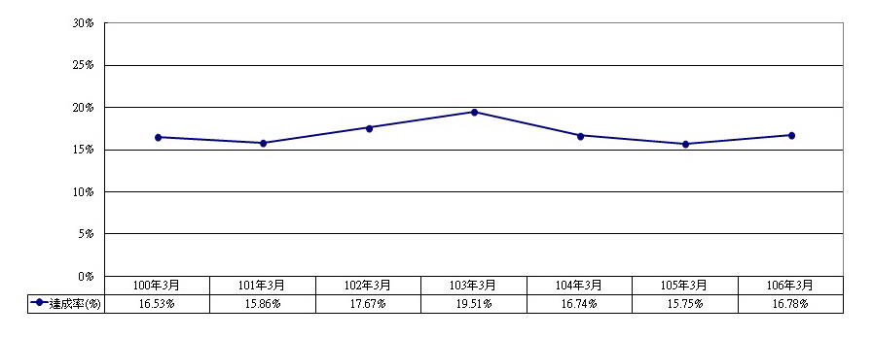
政府重大公共建設的預算執行情形?
截至106年3月底，整體預算達成率16.78%，高於105年同期之15.75%。
100~106各年度截至3月底
整體預算達成率比較圖

Slide 5
預計106年第2季完工啟用的重大建設有那些?
埔尾營區整建工程計畫、陸軍北大營區整建工程計畫，106年6月完工。
國家運動園區計畫，國家射擊訓練基地-公西靶場106年6月啟用。
緊急供水工程暨水庫更新改善計畫，中庄調整池106年6月啟用。
臺中、臺北榮民總醫院新門診大樓興建計畫，分別於106年5月9日啟用、5月20日竣工。
污水下水道建設計畫，文山水資源回收中心106年5月通水。
世大運場館興整建計畫，53整建案及2新建案106年5月底全數完工。

